Slide 1
Business Cycles
Quant Macro (Keio - Mita)

Slide 2
景気循環：Business Cycles
Quant Macro (Keio - Mita)

Slide 3
目標
景気循環を定義する。
データから景気循環部分を抽出する（トレンドを除去）。
--- Pythonでコードを書く（ライブラリーを使用）。
ディスカッション（景気循環に関する統計を国家間比較）

Slide 4
景気循環：Business Cycles
2004年ノーベル経済学賞受賞のFinn KydlandとEdward Prescottが分析手法を開発
ノーベルレクチャーで、ビジネスサイクルとは Fluctuations in output and employment about trendと定義
２．もう一つ重要なポイントは、Co-movement。
生産、消費、投資、雇用が同方向に動く

Slide 5
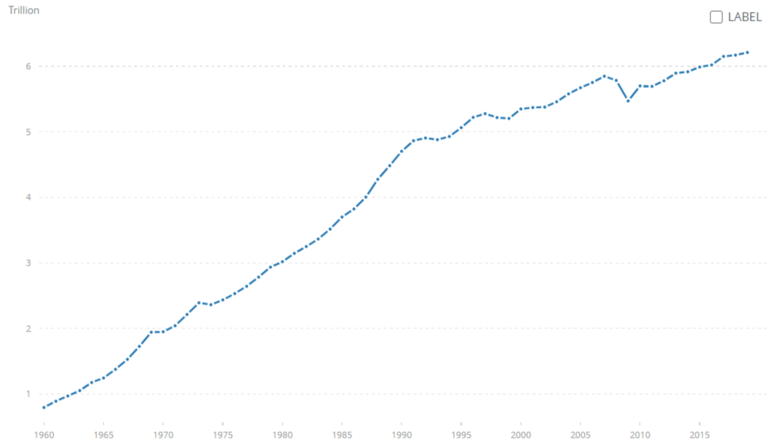
GDPのトレンドとそこからの乖離
Notes:
https://data.worldbank.org/indicator/NY.GDP.MKTP.KD?contextual=default&locations=JP

Slide 6
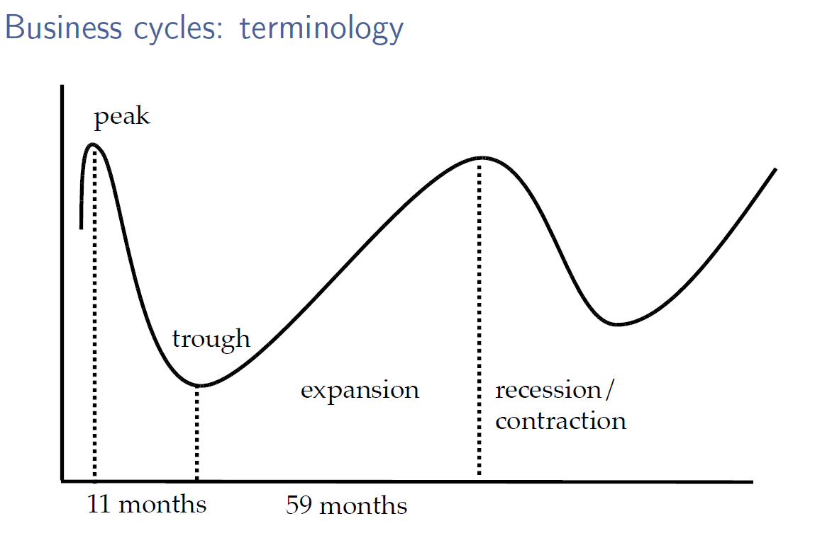
景気循環
山
谷
拡張期
後退期
15か月
38か月

Slide 7
景気基準日付
循環 | 谷 | 山 | 谷 | 期間
 |  |  |  | 拡張 | 後退 | 全循環
第1循環 |  | 1951年6月 | 1951年10月 |  | 4か月
第2循環 | 1951年10月 | 1954年1月 | 1954年11月 | 27か月 | 10か月 | 37か月
第3循環 | 1954年11月 | 1957年6月 | 1958年6月 | 31か月 | 12か月 | 43か月
第4循環 | 1958年6月 | 1961年12月 | 1962年10月 | 42か月 | 10か月 | 52か月
第5循環 | 1962年10月 | 1964年10月 | 1965年10月 | 24か月 | 12か月 | 36か月
第6循環 | 1965年10月 | 1970年7月 | 1971年12月 | 57か月 | 17か月 | 74か月
第7循環 | 1971年12月 | 1973年11月 | 1975年3月 | 23か月 | 16か月 | 39か月
第8循環 | 1975年3月 | 1977年1月 | 1977年10月 | 22か月 | 9か月 | 31か月
第9循環 | 1977年10月 | 1980年2月 | 1983年2月 | 28か月 | 36か月 | 64か月
第10循環 | 1983年2月 | 1985年6月 | 1986年11月 | 28か月 | 17か月 | 45か月
第11循環 | 1986年11月 | 1991年2月 | 1993年10月 | 51か月 | 32か月 | 83か月
第12循環 | 1993年10月 | 1997年5月 | 1999年1月 | 43か月 | 20か月 | 63か月
第13循環 | 1999年1月 | 2000年11月 | 2002年1月 | 22か月 | 14か月 | 36か月
第14循環 | 2002年1月 | 2008年2月 | 2009年3月 | 73か月 | 13か月 | 86か月
第15循環 | 2009年3月 | 2012年3月 | 2012年11月 | 36か月 | 8か月 | 44か月
第16循環 | 2012年11月 | 2018年10月 | 2020年5月 | 71か月 | 19か月 | 90か月

Slide 8
バブル崩壊でトレンドが変化

Slide 9
バブル後の景気循環

Slide 10
トレンドを除去

Slide 11
リーマンショック後の推移

Slide 12
ＧＤＰの需要項目

Slide 13
バブル崩壊後の景気循環について
バブル崩壊（1991年）でトレンドが下方に屈曲した。
バブル崩壊後、景気下降局面は６回あった。
住宅投資は一貫して下落。政府支出は逆U字型。
ＧＤＰに占める消費の割合は55％で最大需要項目、もっとも変動は小さい。
設備投資、輸出の変動が大きい（high volatility）。

Slide 14

Business cycles and filtering
We define trends and fluctuation more formally.
Output is equal to the trend and cyclical components:
$$\underset{Output}{\underbrace{Y_{t}}}=\underset{trend}{\underbrace{{\overline{Y}}_{t}}}+\underset{cyclical components}{\underbrace{{\tilde{Y}}_{t}}}$$
How to derive ${\overline{Y}}_{t}$…?
We saw a linear trend, which creates long cycles (too long)
We study the HP filter (Hodrick and Prescott filter) that fits the trend in a flexible way.

Slide 15

Hodrick-Prescott filter
$${min \atop {\left\{{\overline{Y}}_{t}\right\}}_{t=0}^{T}} \left\{\sum_{t=0}^{T}{{\left(Y_{t}−{\overline{Y}}_{t}\right)}^{2}}+ λ\sum_{t=1}^{T−1}{{\left(\left({\overline{Y}}_{t+1}−{\overline{Y}}_{t}\right)−({\overline{Y}}_{t}−{\overline{Y}}_{t−1})\right)}^{2}}\right\}$$
The first term penalizes the cyclical component (tracking the series closely).
The second term penalizes variation of the growth rate of the trend (smoothing out the trend).

Slide 16
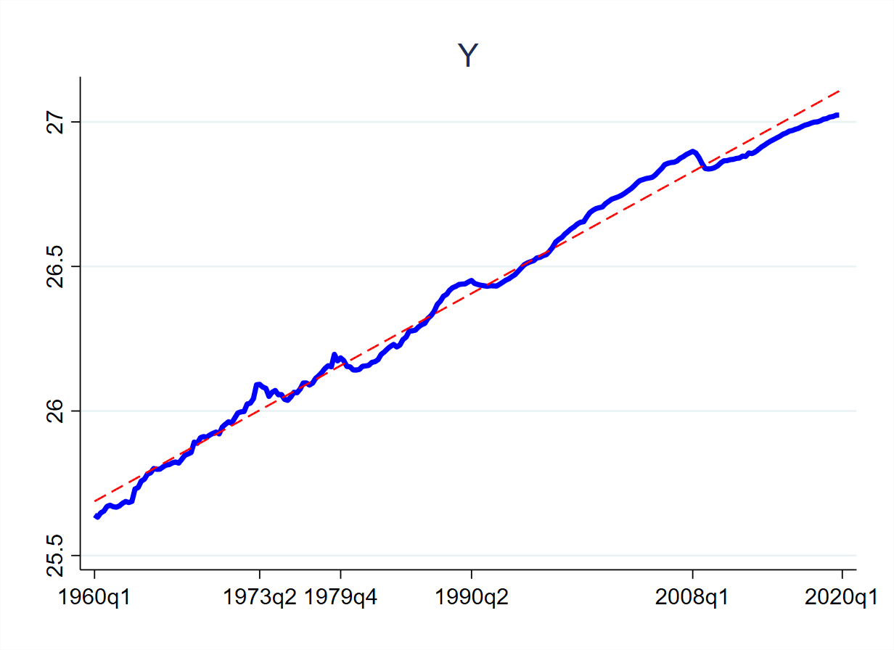
Business cycles (linear trend)?

Slide 17
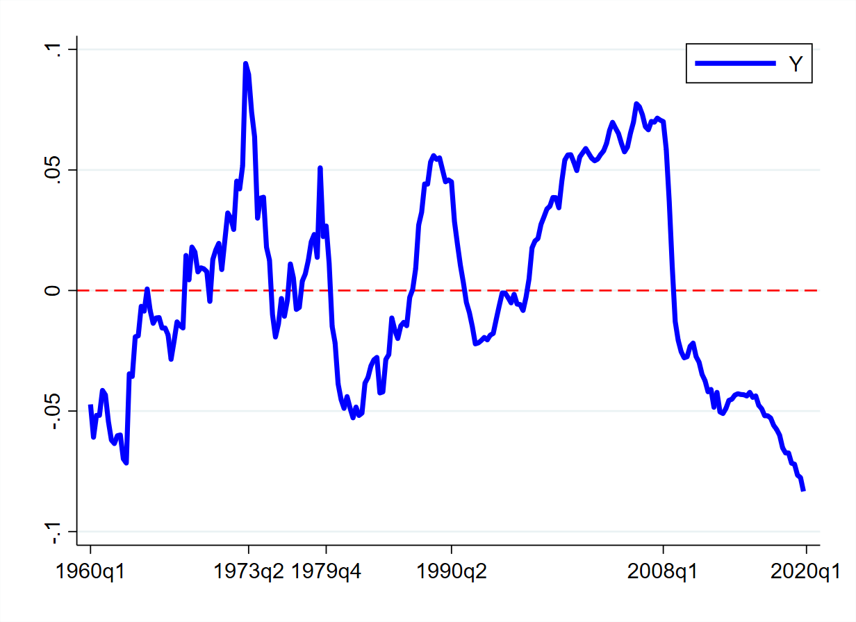
Business cycles (linear trend)?

Slide 18
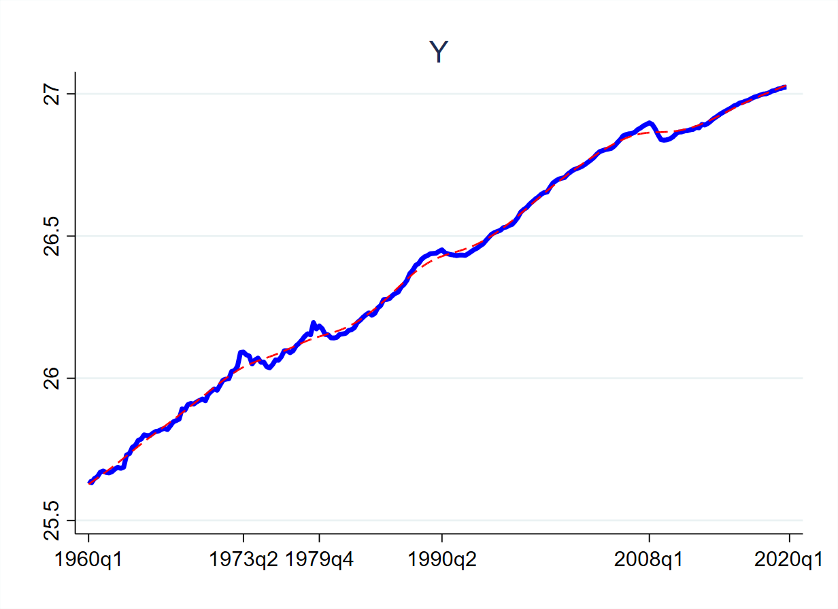
Business cycles: Hodrick-Prescott filter

Slide 19
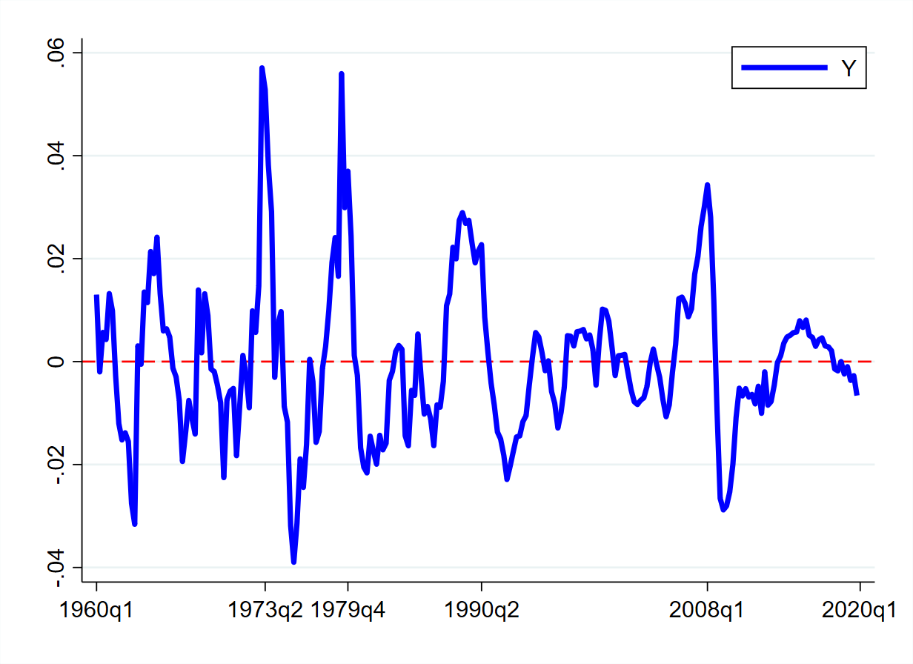
Business cycles: Hodrick-Prescott filter

Slide 20

Implementation: Hodrick-Prescott filter
$${min \atop {\left\{{\overline{Y}}_{t}\right\}}_{t=0}^{T}} \left\{\sum_{t=0}^{T}{{\left(Y_{t}−{\overline{Y}}_{t}\right)}^{2}}+ λ\sum_{t=1}^{T−1}{{\left(\left({\overline{Y}}_{t+1}−{\overline{Y}}_{t}\right)−({\overline{Y}}_{t}−{\overline{Y}}_{t−1})\right)}^{2}}\right\}$$

Slide 21
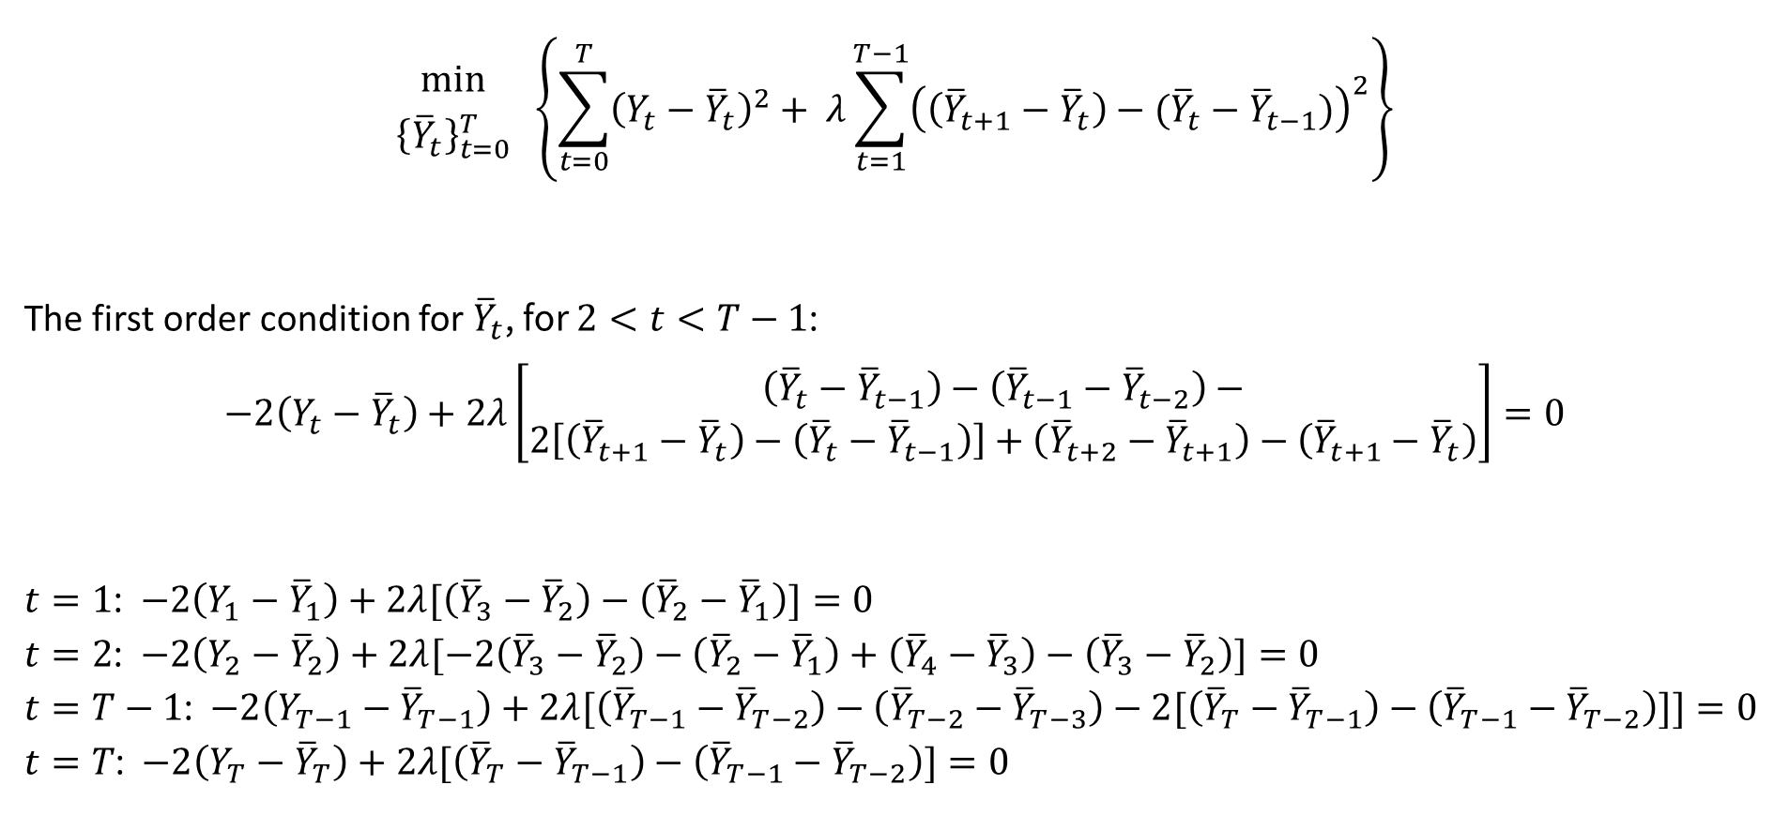
Solving the problem
$${min \atop {\left\{{\overline{Y}}_{t}\right\}}_{t=0}^{T}} \left\{\sum_{t=0}^{T}{{\left(Y_{t}−{\overline{Y}}_{t}\right)}^{2}}+ λ\sum_{t=1}^{T−1}{{\left(\left({\overline{Y}}_{t+1}−{\overline{Y}}_{t}\right)−({\overline{Y}}_{t}−{\overline{Y}}_{t−1})\right)}^{2}}\right\}$$
The first order condition for ${\overline{Y}}_{t}$, for $2<t<T−1$:
$$−2\left(Y_{t}−{\overline{Y}}_{t}\right)+2λ\left[\begin{aligned}\left({\overline{Y}}_{t}−{\overline{Y}}_{t−1}\right)−\left({\overline{Y}}_{t−1}−{\overline{Y}}_{t−2}\right)− \\ 2\left[\left({\overline{Y}}_{t+1}−{\overline{Y}}_{t}\right)−\left({\overline{Y}}_{t}−{\overline{Y}}_{t−1}\right)\right]+\left({\overline{Y}}_{t+2}−{\overline{Y}}_{t+1}\right)−\left({\overline{Y}}_{t+1}−{\overline{Y}}_{t}\right)\end{aligned}\right]=0$$
$t=1$:$−2\left(Y_{1}−{\overline{Y}}_{1}\right)+2λ[\left({\overline{Y}}_{3}−{\overline{Y}}_{2}\right)−\left({\overline{Y}}_{2}−{\overline{Y}}_{1}\right)]=0$
$t=2$:$−2\left(Y_{2}−{\overline{Y}}_{2}\right)+2λ[−2\left({\overline{Y}}_{3}−{\overline{Y}}_{2}\right)−\left({\overline{Y}}_{2}−{\overline{Y}}_{1}\right)+\left({\overline{Y}}_{4}−{\overline{Y}}_{3}\right)−\left({\overline{Y}}_{3}−{\overline{Y}}_{2}\right)]=0$
$t=T−1$:$−2\left(Y_{T−1}−{\overline{Y}}_{T−1}\right)+2λ[\left({\overline{Y}}_{T−1}−{\overline{Y}}_{T−2}\right)−\left({\overline{Y}}_{T−2}−{\overline{Y}}_{T−3}\right)−2[\left({\overline{Y}}_{T}−{\overline{Y}}_{T−1}\right)−\left({\overline{Y}}_{T−1}−{\overline{Y}}_{T−2}\right)]]=0$
$t=T$:$−2\left(Y_{T}−{\overline{Y}}_{T}\right)+2λ[\left({\overline{Y}}_{T}−{\overline{Y}}_{T−1}\right)−\left({\overline{Y}}_{T−1}−{\overline{Y}}_{T−2}\right)]=0$

Slide 22

Solving the problem
For $2<t<T−1$:
$$Y_{t}=λ{\overline{Y}}_{t−2}−4λ{\overline{Y}}_{t−1}+\left(6λ+1\right){\overline{Y}}_{t}−4λ{\overline{Y}}_{t+1}+λ{\overline{Y}}_{t+2}$$
$t=1$:
$$Y_{1}=\left(λ+1\right){\overline{Y}}_{1}−2λ{\overline{Y}}_{2}+{λ\overline{Y}}_{3}$$
$t=2$:
$$Y_{2}=−2λ{\overline{Y}}_{1}+\left(5λ+1\right){\overline{Y}}_{2}−4λ{\overline{Y}}_{3}+{λ\overline{Y}}_{4}$$
$t=T−1$:
$$Y_{T−1}={λ\overline{Y}}_{T−3}−4λ{\overline{Y}}_{T−2}+\left(5λ+1\right){\overline{Y}}_{T−1}−2λ{\overline{Y}}_{T}$$
$t=T$:
$$Y_{T}={λ\overline{Y}}_{T−2}−2λ{\overline{Y}}_{T−1}+\left(λ+1\right){\overline{Y}}_{T}$$

Slide 23
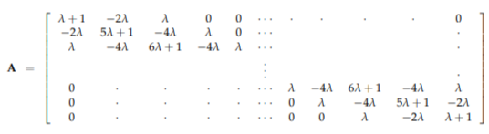

Putting into a system of linear equation
$y=A\overline{Y}$: with $y=[y_{1}…y_{T}]′$ and $\overline{Y}=[{\overline{Y}}_{1}…{\overline{Y}}_{t}]′$
$$A=\left[\begin{matrix} & ⋯ & \\ ⋮ & ⋱ & ⋮ \\ & ⋯ & \end{matrix}\right]$$
The trend can be obtained as $\overline{Y}=A/y$.

Slide 24
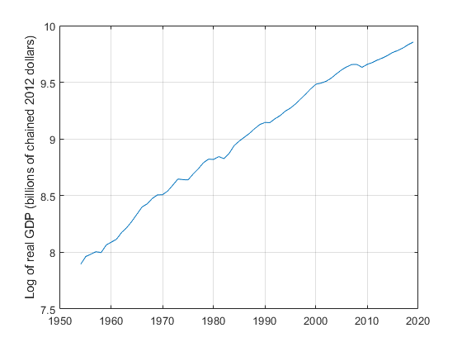
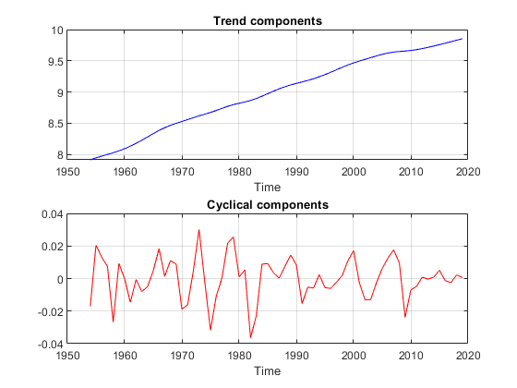

Slide 25
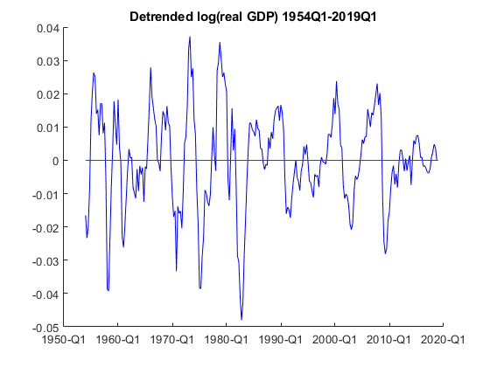

Slide 26
Business cycle stats in the U.S. economy (Table1.1. Cooley , 1995)
変数 | 標準偏差（％） | X(-3) | X(-2) | X(-1) | X | X(+1) | X(+2) | X(+3)
GDP | 1.72 | 0.38 | 0.63 | 0.85 | 1.0 | 0.85 | 0.63 | 0.38
消費 | 1.27 | 0.57 | 0.72 | 0.82 | 0.83 | 0.67 | 0.46 | 0.22
投資 | 8.24 | 0.38 | 0.59 | 0.79 | 0.91 | 0.76 | 0.50 | 0.22
政府支出 | 2.04 | -0.03 | -0.01 | -0.01 | -0.04 | 0.08 | 0.11 | 0.16
輸出 | 5.53 | -0.29 | -0.10 | 0.15 | 0.37 | 0.50 | 0.54 | 0.54
輸入 | 4.88 | 0.31 | 0.45 | 0.62 | 0.72 | 0.71 | 0.52 | 0.28
労働時間 | 1.69 | 0.38 | 0.54 | 0.78 | 0.92 | 0.90 | 0.78 | 0.63

Slide 27
Business cycle stats in the U.S. economy (Table1.1. Cooley , 1995)
変動の大きさ、GDPとの相関、リード・ラグについて
労働時間
消費
投資
生産性
政府支出
輸入と輸出

Slide 28
使っていきたいツールについて
FRED (Federal Reserve Economic Data)
Penn World Table
Github (https://github.com/tsenga2/keio-quant-macro)
Git
Google Colaboratory (Python)
Matlab (university license)

